Slide 1
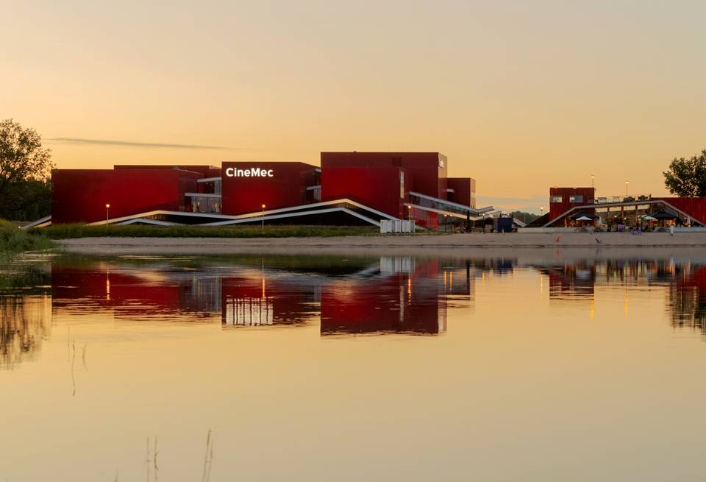
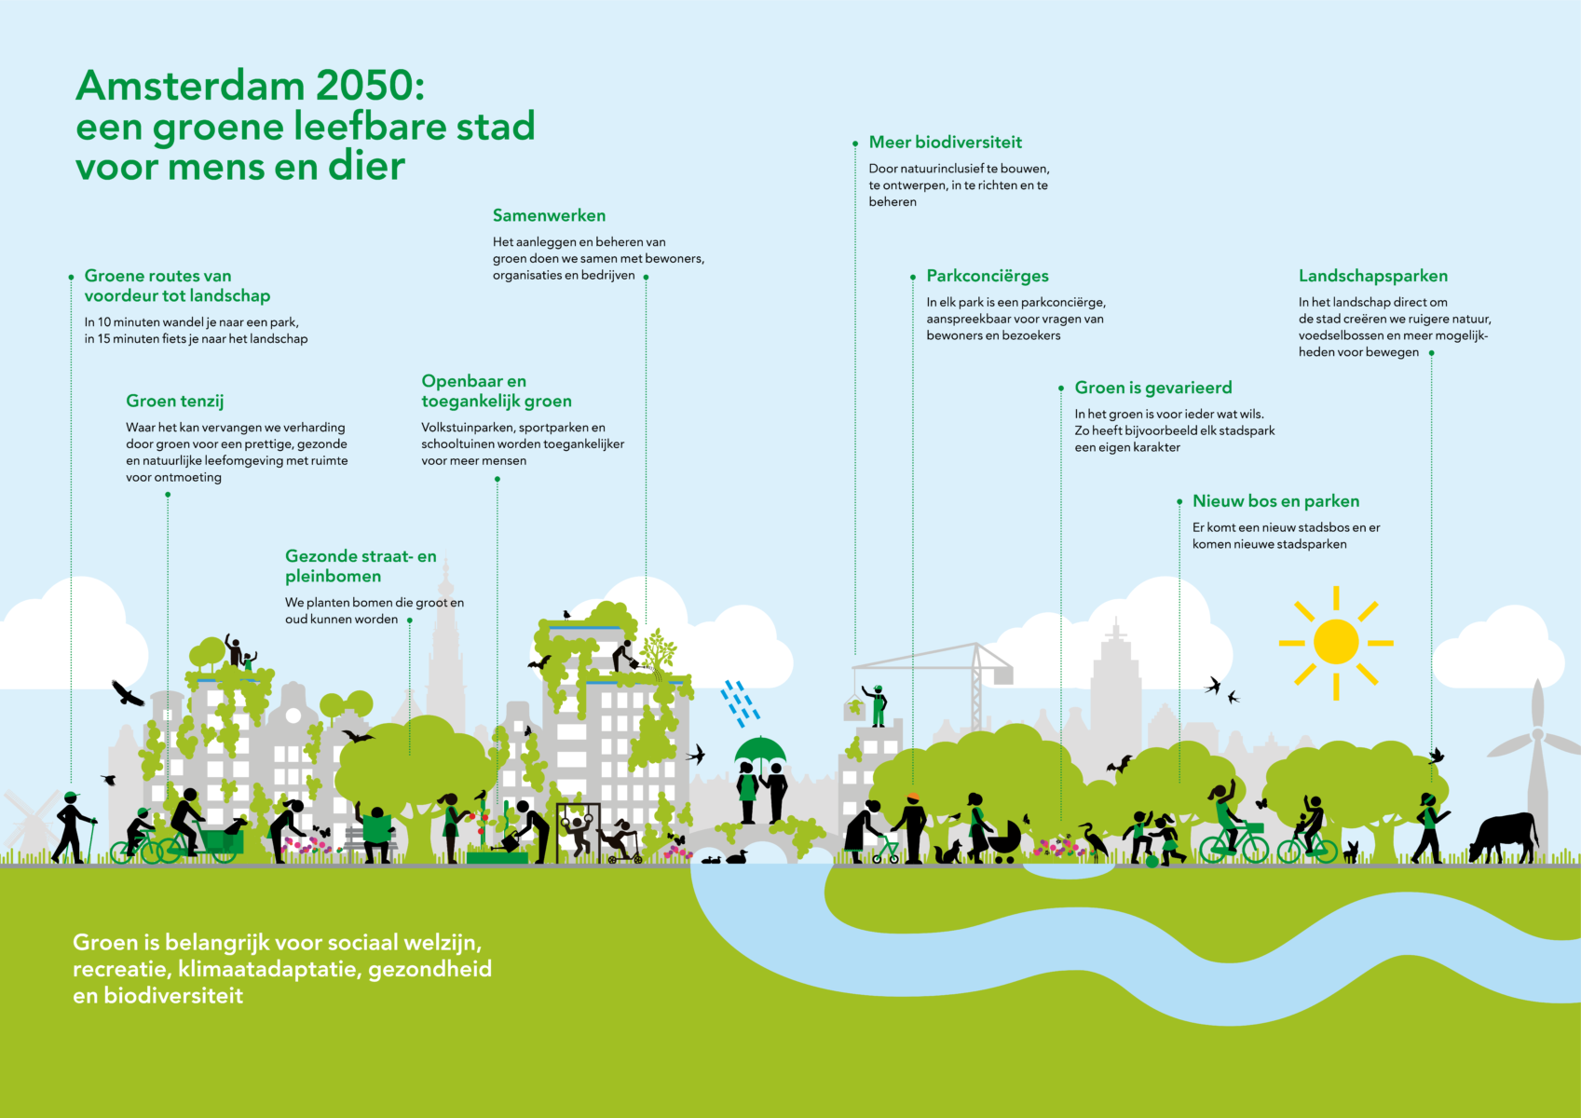
Mijn Leefomgeving expertles Vrijetijd
LJ1-P1 - les 4 doelgroep en doelstelling

Slide 2
Les 4 – doelstelling en doelgroep
Begrippen
Doelstelling
Doelgroep
Secundaire-doelgroep
Homogene doelgroep
specialisatie Vrijetijd
IBS Toetsing
Kennistoets
Verantwoording
Presentatie
Week 1 | Week 2 | Week 3 | Week 4 | Week 5 | Week 6 | Week 7 | Week 8 | Week 9 | Week 10

Slide 3
Vandaag
Kort: vorige week
LA Vrijetijd
Theorie doelgroep en doelstellingen
Het begrip doelgroep en doelstelling toepassen in een opdracht.

Slide 4
Vorige week
Recreatie
Uur recreatie
Dagrecreatie
Verblijfsrecreatie
Waterrecreatie
Inkomende recreatie
Toerisme
Binnenlands toerisme
Inkomend toerisme
Uitgaand toerisme
Jullie hebben een opdracht gemaakt voor een gezin uit Groningen.

Slide 5
Leerdoelen - les 4 – doelgroep en doelstelling
Aan het einde van de les :
Kan je het belang van een doelstelling omschrijven.
Weet je een aantal manieren hoe een doelgroep bepaald kan worden.
Weet je wat het nut en noodzaak is van een doelstelling.
Weet je op welke manier je een goede doelstelling kan formulieren.
Kan je uitleggen wat een doelgroep is.
(Kan je een passende activiteiten bedenken voor een doelgroep.)
En weet je:
wat je moet doen voor het LA van Vrijetijd
wat de deadlines zijn voor het LA en feedback friends

Slide 6
LA Vrijetijd
LA?
Waarom een LA?
Hier vind je het LA.
Dit houd het in.
Deadline product: vrijdag 14 oktober 2022
Feedback friends: dinsdag 18 oktober 2022

Slide 7
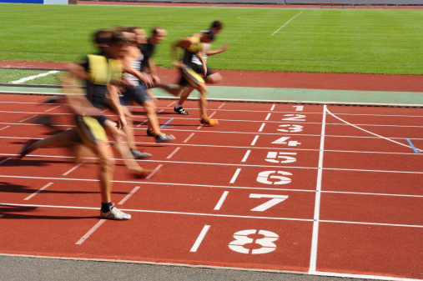
D O E L S T E L L I N G

Slide 8
Doelstelling deze periode
Binnen de context van school en jullie opdracht deze periode...
Wat is jou doel?
Wat is mijn doel?
Wat is het doel van je ouders?
Wat is het doel van jullie opdrachtgever?
Wat is een andere manier/woord om doelstelling te omschrijven?
Ambitie, streven, missie, oogmerk.

Slide 9
VN doelstellingen in 2030

Slide 10
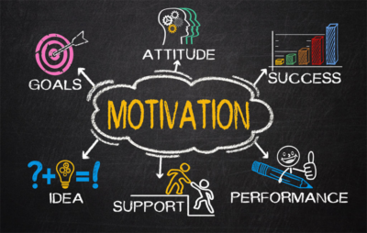
Event doelstellingen van de organisator
Soorten doelen
Stimuleren van verkoop.
Een team motiveren.
Gedrag of bedrijfscultuur beïnvloeden.
Klanten bedanken of belonen.
Informatie delen of kennis overdragen.
Relaties opbouwen of versterken.
Imago verbeteren of naamsbekendheid vergroten.
Impopulaire beslissingen verteerbaar maken.
Etc.
Notes:
Vaak zal er een combinatie van verschillende doelstellingen zijn. Probeer een hoofddoelstelling te bepalen en stem de andere doelstellingen (subdoelstellingen) af op je belangrijkste doelstelling. Denk na over de belangen van je genodigden. What`s in it for them? Waarom zouden ze tijd vrij willen maken om naar jouw evenement te komen?

Slide 11
Doelstelling van Sziget
Green Sziget
One of the Love Revolution’s main message is about environmental consciousness and sustainable development. Last year, we put a lot of effort into fulfilling our goals and becoming greener and plan on continuing with this tradition this year.
Circular economy transition
We keep examining the necessary resource need of organizing Sziget to reduce it in the future. Our goal is to use long-life, reparable, reusable, and recyclable products in the process.
Waste Recycling
Just as last year, this year, we will be collecting plastic, aluminium, and glass waste at 140 locations. Our goal is to achieve a 50% recycling rate at least.
In order to minimise waste, a system of reusable cup is implemented at the Festival. The goal of the reusable cup system is to achieve that optimally the Visitor uses only one cup during the Event.

Slide 12
Doelstelling van Sziget
Wat kunnen doelstellingen zijn van Sziget?
…
Mensen samenbrengen en verbinden
Bewustwording klimaat impact
Promotie van de stad Budapest
Promoten van het land, Hongarije
Samenwerking / sponsoring voor kinderen uit achterstandswijken
Join the Love Revolution
We believe that the power of diversity is a unifying force that can help create change around us. We come in all shades, from different backgrounds, but no matter what we are a community who share common values.
#SZIGET2020 – Join the Love Revolution (szigetfestival.com)

Slide 13
Doelstelling van de bezoeker van Sziget (onbewust)
Een leuke tijd hebben.
Nieuwe vrienden maken.
Drinken.
Nieuwe herinneringen maken met vrienden.
Helemaal los gaan.
Iets nieuws ervaren.
Iets doen wat ze nooit meer vergeten. (memorabele beleving)

Slide 14
Bedenk eens een evenement voor de onderstaande doelstellingen
Stimuleren van verkoop van de nieuwste iPhone
Team motiveren van KPN
Attitude of bedrijfscultuur bijsturen van Helicon
Bedanken of belonen van klanten van Campina
Informatie delen of kennis overdragen voor Kromkommer
Relaties opbouwen of versterken voor Honig
Imago verbeteren of naamsbekendheid vergroten van Shell
Impopulaire beslissingen verteerbaar maken van de gemeente.

Slide 15
Mogelijke doelstelling – AirUp
We willen dat 80% van de jong-volwassenen in Nederland minimaal 3x in aanraking is gekomen met ons product via een online advertentie. Binnen drie maanden na de start van onze campagne moet de omzet met 50% gestegen zijn ten opzichte van 1 januari 2022.
SMART doelstelling
Specifiek
Meetbaar
Acceptabel
Realistisch
Tijdsgebonden
Notes:
Ik wil dat iedereen op de hoogte is van de lancering van ons nieuwe product. Mooi doel maar geen goede doelstelling.
Hoe concreter hoe beter

Slide 16
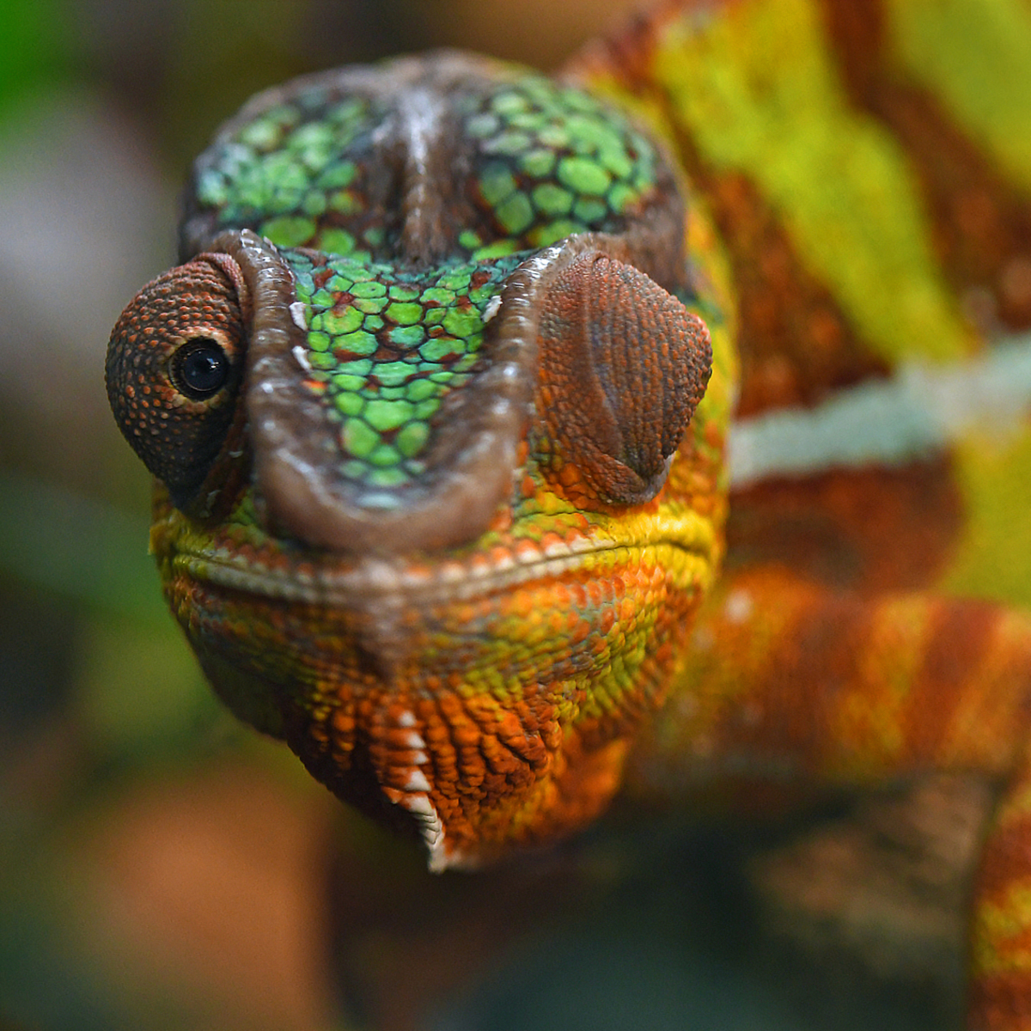
Houd je doelstelling continu voor ogen

Slide 17
D O E L G R O E P

Slide 18
Doelgroep van Sziget
"In Engeland zullen we nooit het goedkope bier promoten, omdat we dan misschien ietswat de verkeerde doelgroep zullen aantrekken haha..."
Waarom gaan er zoveel Nederlanders naar Sziget? | NPO 3FM
Maar wáárom gaan we massaal naar dít festival? Sziget is volgens eindbaas Elroy een uniek concept voor jongeren die Nederlandse festivals gewend zijn. Hier een aantal redenen:
Het biedt een ontzettend divers programma aan muziek.
Het is relatief goedkoop voor negen(!) dagen festival.
Je hebt een prachtige stad (Boedapest) om de hoek.
Je kampeert op 't festivalterrein tussen de podia.
Het was destijds 't enige festival dat 24 uur per dag doorging.
Je maakt zo ontzettend veel internationale vrienden.

Slide 19
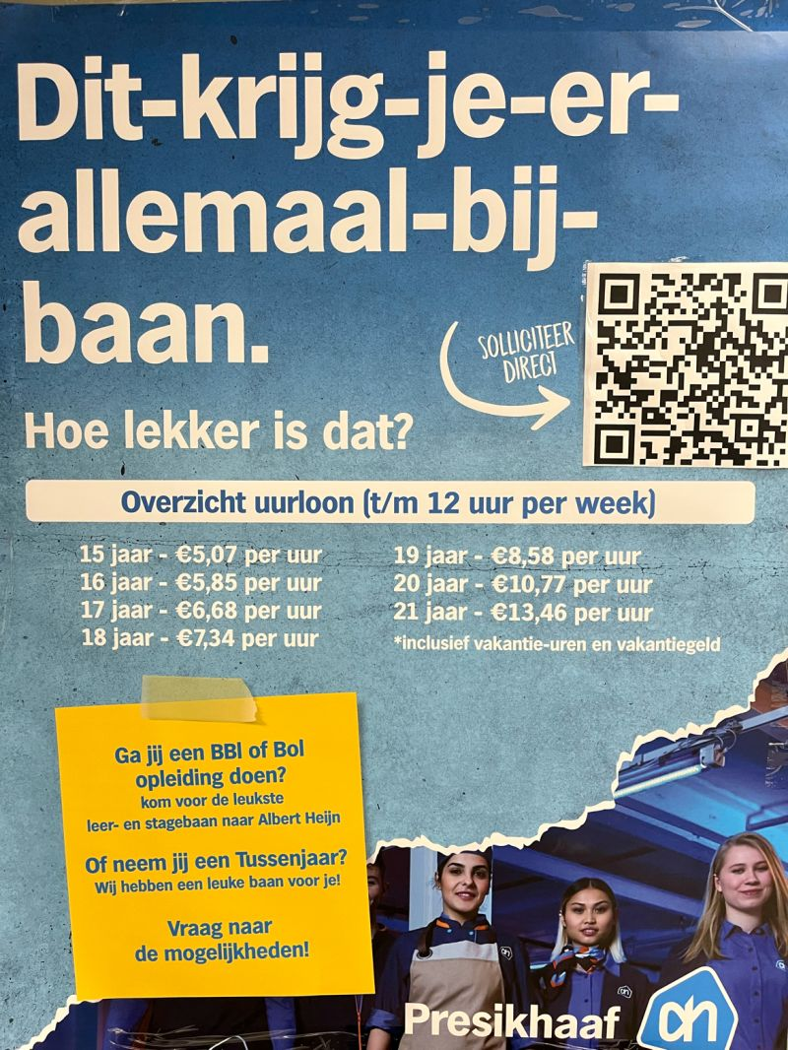
Doelgroep
Wat is een doelgroep?
Notes:
Heel veel verschillende mensen dus je dient te bepalen wie je precies wilt bereiken.

Slide 20
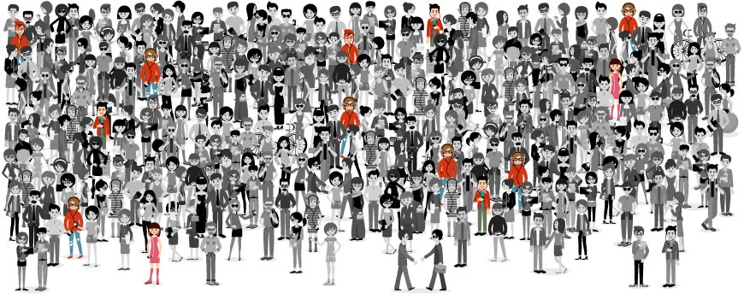
Doelgroep
Wat zou op dit plaatje de doelgroep kunnen zijn?
Notes:
Heel veel verschillende mensen dus je dient te bepalen wie je precies wilt bereiken.

Slide 21
Definitie doelgroep
Een doelgroep is een groep mensen of klanten die een bedrijf of organisatie wil benaderen om een product, dienst of informatie onder de aandacht te brengen.

Slide 22
Secundaire doelgroep (subdoelgroep)
Hoe gedetailleerder je je doelgroep kunt beschrijven, hoe beter dat is.
Beslis welke subdoelgroepen je wilt uitnodigen.
Klantrelaties uitnodigen
Echt allemaal?
trouwe klanten, nieuwe klanten, prospecten, influencers, …
Allemaal tegelijk uitnodigen?
Notes:
Definieer trouwe klanten. Welke voorwaarden. Minimaal eenmaal per jaar afnemen of maandelijks of wekelijks. Voor welk bedrag, volume?

Slide 23
Homogene groep
De doelgroep moet niet teveel van elkaar verschillen, maar moet voldoende homogeen zijn.
Bijvoorbeeld omdat ze zo eenvoudig op dezelfde manier te bereiken zijn.
Dit kan zijn:
Mensen die hetzelfde gedrag vertonen.
Mensen met dezelfde overtuiging of achtergrond.
Mensen van een specifieke leeftijd.
Mensen die houden van dezelfde sport.
Etc…

Slide 24
Heterogene groep
Bij heterogene groepen is er juist diversiteit: de individuele groepsleden verschillen van elkaar op een aantal belangrijke kenmerken.
Dit kan zijn:
Mensen met schillende vaardigheden.
Mensen die uiteenlopende interesses hebben.

Slide 25
Zakelijke doelgroepen
Business-to-business (b2b)
Klanten, toeleveranciers en zakenrelaties
Business-to-consumer (b2c)
Consumenten (privé-personen)
Business-to-personel (b2p)
Intern evenement voor medewerkers van je bedrijf
Business-to-Government b2g)
Communicatie tussen overheid en individuen of groepen

Slide 26
Doelgroep analyse
Zorg dat je zo veel mogelijk over je doelgroep te weten komt.
Analyseer:
Wat vinden ze leuk
Verwachtingen
Waar is je doelgroep?
Hoe de doelgroep tegenover het onderwerp staat
Etc.

Slide 27
Doelgroep bepalen
Hoe kan je bepalen wie de doelgroep is van de Nijmeegse Vierdaagse?
Hoe kan je bepalen wie de doelgroep is het VVV in Nijmegen?
Wat zijn manieren om een doelgroep te bepalen?

Slide 28
Doelgroep en doelstelling
Waarom is het handig om een doelgroep te bepalen als je een evenement organiseert?
…
…
Waarom is het belangrijk om een doelstelling te hebben als je een evenement organiseert?
…
…

Slide 29
Casus
Jan werkt als ICT-er bij Jumbo op het hoofdkantoor net als 1000 collega`s.
Hij vindt het gezellig om met collega`s een activiteit te ondernemen.
Jan is sportief, creatief en is snel afgeleid. Hij is vader van 3 jongens tussen 3 en 10 jaar.
Jumbo organiseert een jaarlijks personeelsfeest.
Bedenkt een activiteiten voor het personeelsfeest wat Jan zou kunnen aanspreken.
Motiveer waarom het bij Jan past.

Slide 30
Casus vervolg
Naast Jan werkt ook Ilse bij Jumbo.
Zij is een echte carrièretijger.
Ze is single en houdt er een society leven op na.
Kijk nog eens naar de bedachte activiteit en pas aan om het ook voor Ilse leuk te maken.

Slide 31
Leerdoelen - les 4 – doelgroep en doelstelling
Aan het einde van de les :
Kan je het belang van een doelstelling omschrijven.
Weet je een aantal manieren hoe een doelgroep bepaald kan worden.
Weet je wat het nut en noodzaak is van een doelstelling.
Weet je op welke manier je een goede doelstelling kan formulieren.
Kan je uitleggen wat een doelgroep is.
Kan je een passende activiteiten bedenken voor een doelgroep.
En weet je:
wat je moet doen voor het LA van Vrijetijd
wat de deadlines zijn voor het LA en feedback friends

